Slide 1
Criando um site do Zero
Protocolo HTTP

Slide 2
O que é HTTP
“O Hypertext Transfer Protocol (HTTP), em português Protocolo de Transferência de Hipertexto, é um protocolo de comunicação (na camada de aplicação segundo o Modelo OSI) utilizado para sistemas de informação de hipermídia, distribuídos e colaborativos. Ele é a base para a comunicação de dados da World Wide Web.” – Wikipedia

Slide 3
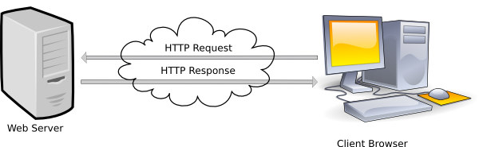
Requisição e Resposta

Slide 4
Exemplo de uma requisição
1 GET HTTP/1.1
2 Host: www.github.com
3 Cache-Control: no-cache
1 – Método | Versão do HTTP
2 – Destino
3 – Controle de cache

Slide 5
Exemplo de uma resposta
1 HTTP/1.1 200 OK
2 Server: GitHub.com
3 Date: Tue, 28 Mar 2017 19:15:31 GMT
4 Content-Type: text/html; charset=utf-8
5 Transfer-Encoding: chunked
6 Status: 200 OK
7 Cache-Control: no-cache
1 – Versão do HTTP | Status code
2 – Nome do servidor
3 – Data e hora do servidor
4 – Cabeçalho com tipo do conteúdo
5 – Tipo de transferência
6 – Status code
7 – Controle de cache

Slide 6
Métodos de requisição
GET – POST – PUT – DELETE – OPTIONS – HEAD – TRACE – CONNECT

Slide 7
Cabeçalhos ou Headers
Cache-Control: no-cache
Content-Type: text/html; charset=utf-8
Lista completa de headers:
https://pt.wikipedia.org/wiki/Lista_de_campos_de_cabe%C3%A7alho_HTTP#Campos_de_resposta

